Slide 1
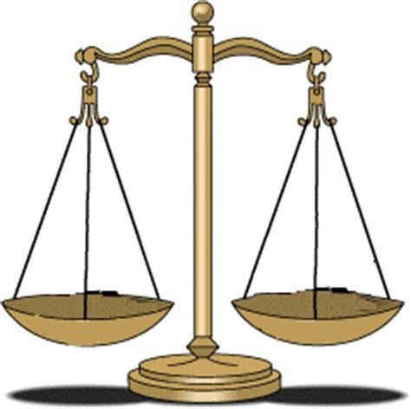
الميزانُ الصّرفيُّ

Slide 2
علوم اللّغة العربيّة
علم النّحو: العلم الّذي يهتم بقواعد تركيب الجملة.
علم الصّرف: العلم الّذي يهتمُ بقواعد بنية الكلمة وضبطها الدّاخلي.

Slide 3
الميزانُ الصّرفيُّ: هو معيار أو مقياس وضعه العلماء لِمعرفةِ بُنية الكلمة.

Slide 4
ما الفائدة من الميزان الصّرفيّ؟
معرفة الأصلي والزائد والمحذوف من حروف الكلمة.

Slide 5
ميزان اللّغة العربيّة هو (فَعَلَ)، أي أنّ كلام اللغة العربية له جذر لغويّ، والأغلب أنّه ثلاثيّ.

Slide 6
الحرف الأصلي الأوّل في الجذر هو (فـ الكلمة)
الحرف الأصلي الثّاني هو(عـ الكلمة)
الحرف الأصلي الثّالث هو (لـ الكلمة)

Slide 7
كيف نزِنُ الكلمة في اللّغةِ العربيّة؟

Slide 8
1- نجدُ جذرَ الكلمةِ المراد وزنها.
2- نعوض في الكلمة الّتي نريدُ وزنها، مكان الحرف الأصلي الأوّل (فـ)، ومكان الحرف الاصلي الثاني (عـ)، ومكان الحرف الأصلي الثّالث (لـ).
3.أيّ حرف زائد في الكلمةِ ينزل كما هو.

Slide 9
ملاحظة: حروف الزّيادة في الكلمات هي:
(سألتمونيها)+ التّضعيف( ّ)

Slide 10
سَ | رَ | دَ
لَ | عَ | فَ
دَرَسَ
فَهِمَ
مَ | ـهِـ | فَ
لَ | عِ | فَ

Slide 11
أمثلة: اسْتَبَقَ سَبَقَ افْتَعَلَ
مُكرمونَ كرمَ مُفعلون
قَ | بَ | تَ | سْ | ا
قَ | بَ |  | سَ
لَ | عَ | تَ | فْ | ا
ن | و | م | ر | ك | مُ
 |  | م | ر | ك
ن | و | ل | ع | ف | مُ

Slide 12
قُمْ من الفعل قامَ فُلْ
في هذا المثال نجدُ أنّ الحروف الأصلية الثلاثة هي(ق ا م)، ونلاحظ أنّ الحرف الأصلي الأول هو(قـ) وعوضنا مكانه بـِ (فـ) أمّا الحرف الأصلي الثّاني (ا) فقد حُذف فلا نكتب مكانه حرف (عـ)، أما الحرف الأصلي الثالث وهو (مـ)، فقد عوضنا مكانه بـِ (لـ).
 | مْ | قُ
م | ا | ق
لْ |  | فُ

Slide 13
قِفْ:
قاضٍ:
فْ | قِ
ف | ق | و
لْ | عِ
 | ضٍ | ا | ق
ى | ض |  | ق
 | عٍ | ا | ف

Slide 14
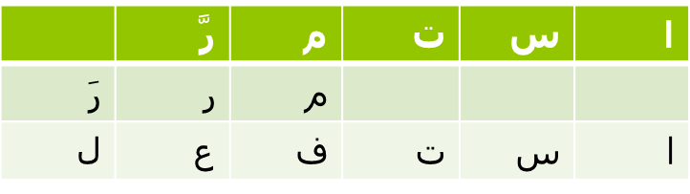
إذا كانَ الحرف المشدد في الكلمةِ موجودًا في الجذر مرتين فلا ننزل الشّدة، ونعوض مكانها بِـ(ع، ل).
أمثلة:
استمرَّ:
يَشُدُّ: شدَّ
 | دُّ | شُ | ي
د | د | ش
ل | ع | ف | ي

Slide 15
عند إيجاد وزن كلمة فيها تضعيف، نأخذ الجذر اللّغوي الثّلاثيّ، فإذا كان الحرف المشدد في الكلمة موجودًا في الجذرِ مرةً واحدةً ننزل الشّدة كما هي في الميزان.
أمثلة: حرّكَ: فعّلَ
درّسَ: فعّلَ
كَ | رَ | رْ | حَ
ك |  | ر | ح
ل | ع | ع | ف
سَ | رَ | رْ | د
س |  | ر | د
ل | ع | ع | ف

Slide 16
كرّرَ:
إذا كان الفعل مزيد بتكرار حرف من الحروف الاصلية للكلمة فإنّنا نكرِّرُ ما يقابلُهُ في الميزان، ثمّ ندغمُ الثاني بالثّالث.
يتشدَّدُ :
رَ | رّ | ك
ر | ر | ك
لَ | عّ | ف
د | دّ | ش | ت | ي
د | دّ | ش
ل | عّ | ف | ت | ي

Slide 17
إذا أردنا إيجاد وزن كلمة فيها ياء مسبوقة بكسرة فقد تكون هذه الياء حرفًا أصليًا منقلبًا عن الواو، ونكشفُ ذلك من الجذر، فإذا كان الجذر يبدأ بالواو تكون الياء أصلها واو، فنعوض مكانها بالفاء.
إيجاد:
إيقاف:
د | ا | ج | ي | إ
د |  | ج | و
ل | ا | ع | ف | إ
ف | ا | ق | ي | إ
ف |  | ق | و
ل | ا | ع | ف | إ

Slide 18
مِيزان:
إيخاذ:
ن | ا | ز | ي | م
ن |  | ز | و
ل | ا | ع | ف | مِ
ذ | ا | خ | ي | إ
ذ |  | خ | أ
ل | ا | ع | ف | إ
(قلبت الهمزة في الجذر (أخذ) ياءً في كلمة (إيخاذ) لمناسبة كسر ما قبلها)

Slide 19
إذا أردنا وزن كلمة فيها حرف (ض، ص، ط) يتبعها (ط)، فإنّ هذه (ط) أصلها (ت)
اضطربَ ضرب افتعل
اصطحب صحب افتعل
اطّلع طلع افتعل

Slide 20
إذا أردنا وزن كلمة فيها حرف (ز)(د) يتبعها (د)،فإنّ هذه (د) أصلها (ت).
ازدهر زهر افتعل
ازدان زان افتعل
ادّعى دعا افتعل

Slide 21
إذا أردنا وزن كلمة مبدوءة(ا ت) وكان الجذر مبدوءًا بـ(و)، تكونُ التاء الأولى واوًا مكانها (ف)، والتاء الثانية زائدة.
اتّصلَ وصل افتعل
اتّضح وضح افتعل

Slide 22
إذا أردنا وزن كلمة تنتهي بألف وهمزة، وكان الجذر منتهيًا بالهمزة او بحرف علة، تكون الهمزة أصلية ونعوض مكانها (ل)
أشياء شيأ أفعال
أجزاء جَزَأَ أفعال
إحياء حيا إفعال
إخفاء خفى إفعال

Slide 23
ذكرنا سابقًا أنّ ميزان اللغة العربية أكثره يرجع إلى أصل ثلاثيّ، وهناك القليل من كلامنا في اللغة العربية أصله رباعيُّ، أي بعض الكلام في لغتنا يرجع إلى جذرٍ رباعيّ، والجذر الرّباعيّ يتكون من أربعة حروف أصلية إذا حذف منها حرف أختل المعنى.

Slide 24
الجذر الرّباعيّ وزنه (فَعْلَلَ)، أي الحرف الأصلي الأول هو (فـ) والحرف الأصلي الثّاني هو(عـ)، والحرف الأصلي الثالث هو (لـ)، أمّا الحرف الأصلي الرّابع هو (لـ).
أمثلة: دحرجَ، وسوسَ، زلزل، ترجمَ كمكم، كفكفَ، طمأنَ، بسملَ، حوقلَ، هلّلَ.
اطمأن طمأنَ افعلل
تزلزل زلزل تفعلل

Slide 25
إذا كان الحرف الرّابع في الجذر الرّباعي، مكرر مرتين وفي الوسط ألف، نعوض بدل الحرف الرابع (لـ).
اطمئنان طمأن افعللال افعلّال
اقشعرار قشعرَ افعللال افعلّال

Slide 26
جذور لّغوية مُهمّة
ازْدانَ: زَيَنَ
اضْطَرَبَ: ضَرَبَ
اضْطَّرَ: ضَرَرَ
ازدَهى:زهَوَ
ازدياد: زيدَ
تدَفُّقَ:دَفِقَ
اتّفاقَ: وفقَ

Slide 27
إماتَة:مَوَتَ
استيطان: وَطَنَ
استغابَة: غيبَ
إطالة: طول
استِفادَة: فيدَ
استِقرار: قرر
استقالة: قيلَ
استقامة: قومَ
اصطفى: صفو

